Slide 1


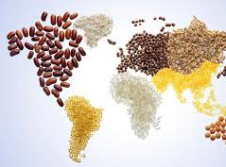
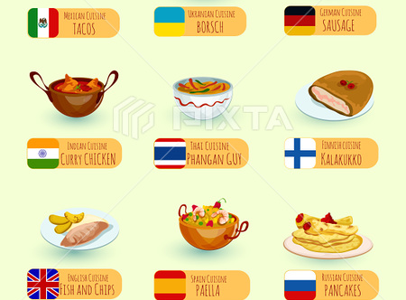

World Food
21st April, 2020

Slide 2
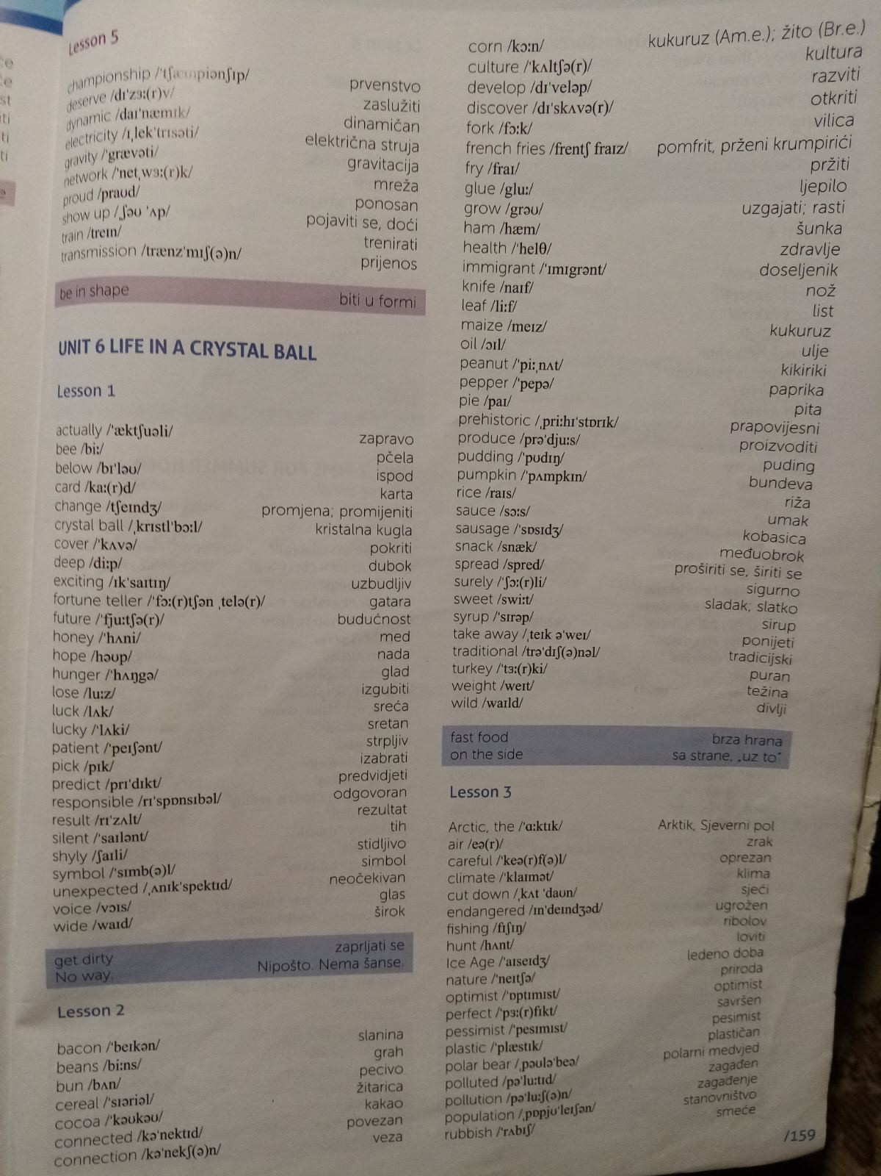

STEP No. 1 Prvi korak:
Copy new words, book page 159 UNIT 6, Lesson 2.
Bez da proučite i zapišete nove riječi, nemate što dalje uopće raditi.
Zapisane riječi mi treba odmah danas i poslati.
Učenici kojima engleski jezik ide teže trebaju sve
riječi prepisati.
STEP No. 2
Open your book at page 104/105.
Otvori udžbenik na stranici 104/105.
Listen the text from page 105.
Match the texts to the pictures in Task D (page 104).
Poslušaj tekst u E zadatku, spoji tekstiće sa slikama iz D
zadatka. Klik na zvučnik gore za slušanje teksta.
Ali, prvo treba preuzeti (download) prezentaciju.

Slide 3
Što se tiče gramatike, danas ponavljamo Plural of nouns (množinu imenica).
ZAPIŠI U BILJEŽNICU:
World Food 21st April, 2020
The plural of nouns
thing – things
box – boxes
match – matches
potato – potatoes
baby – babies
IRREGULAR PLURAL (nepravilna množina)
leaf – leaves
man – men
tooth – teeth
mouse – mice
sheep – sheep
- es ide na imenice koje završavaju na: -x, -o, - ch, - sh, - ss i kada y prelazi u i.

Slide 4
Ovaj zadatak u Wizeru je obvezan za sve učenike.
Nemojte mi se izmotavati da ne možete otvoriti, molim vas lijepo.
Vidim tamo rezultate tako da obavezno piši ime i prezime. Nije za ocjenu, ali moram imati uvid koliko vi proučite uopće novu lekciju. Lijepo sam vam snimila tekst i cijeli prijevod.
Proučite nove riječi i ne bi trebalo biti problema.
Naravno da nećete svi moći riješiti super, ali kako riješiš, riješiš. To je tvoje znanje.
https://app.wizer.me/learn/8Q6MVJ

Slide 5
Pošalji sliku zapisanih riječi i bilježnice DANAS.
U četvrtak planiram zoom.
See you!!

